Slide 1


Soutenance de Stage
Par : Mathys Clerget
Tutrice de Stage : Mme Sologny
Maître de Stage : M Bard
Date : 5 Avril au 30 Juin
Année Universitaire 2020 - 2021
Notes:
Bonjour à tous je vais aujourd’hui vous présenter ma soutenance de stage
Stage que j'ai réalisé avec monsieur bar entre le 5 avril au 30 juin prochain au LEAD

Slide 2
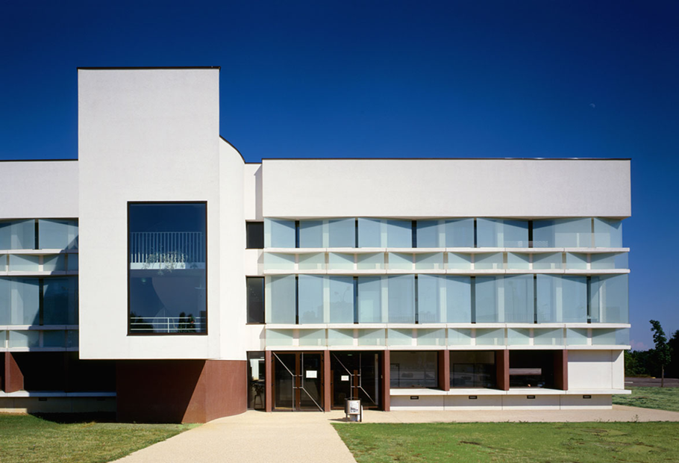





Le Laboratoire
Laboratoire d'Etude de l'Apprentissage et du Développement
Notes:
Le LEAD est le Laboratoire D'étude de l’Apprentissage et du Développement et qui se situe sur le campus de l'université
on y effectue par exemple des expériences cognitives, des expériences sur le cerveau où
par exemple on va faire écouter, au sujet, de la musique ou on va lui demander de faire un effort physique et d’ensuite répondre à une série de tests où va envoyer des ondes à travers un Electrocardiogramme

Slide 3

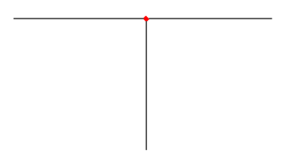
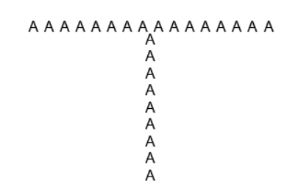
Développer l’évolution d’un générateur de Figures de Navon
Notes:
Au sein du laboratoire je devais développer l'évolution d'un générateur de figure de Navon.
pour réexpliquer rapidement ce qu'est qu'une ce qu'est une figure de Navon c‘est une forme globale comme on peut le voir ici à gauche un thé qui au lieu d'être dessiné avec des traits va t être dessiné avec des caractères locaux comme ici à droite avec da dans le titre de mon stage et j'ai bien écrit développer l'évolution car ce projet avait été précédemment réalisé par des étudiants.
Forme globale = Dessin
Element global = Ligne, cercle dessiné
Element locaux = Ce qui représente ses lignes sur la figure de Navon finale.

Slide 4
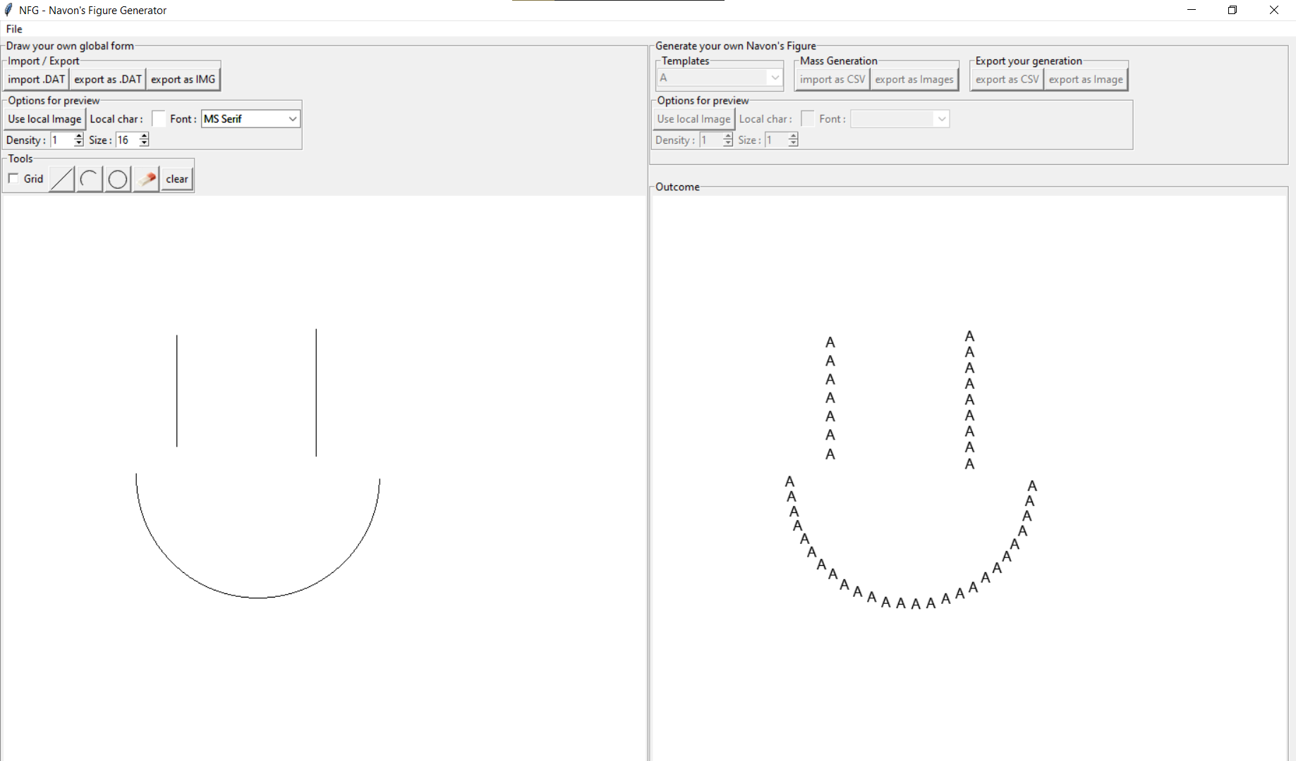
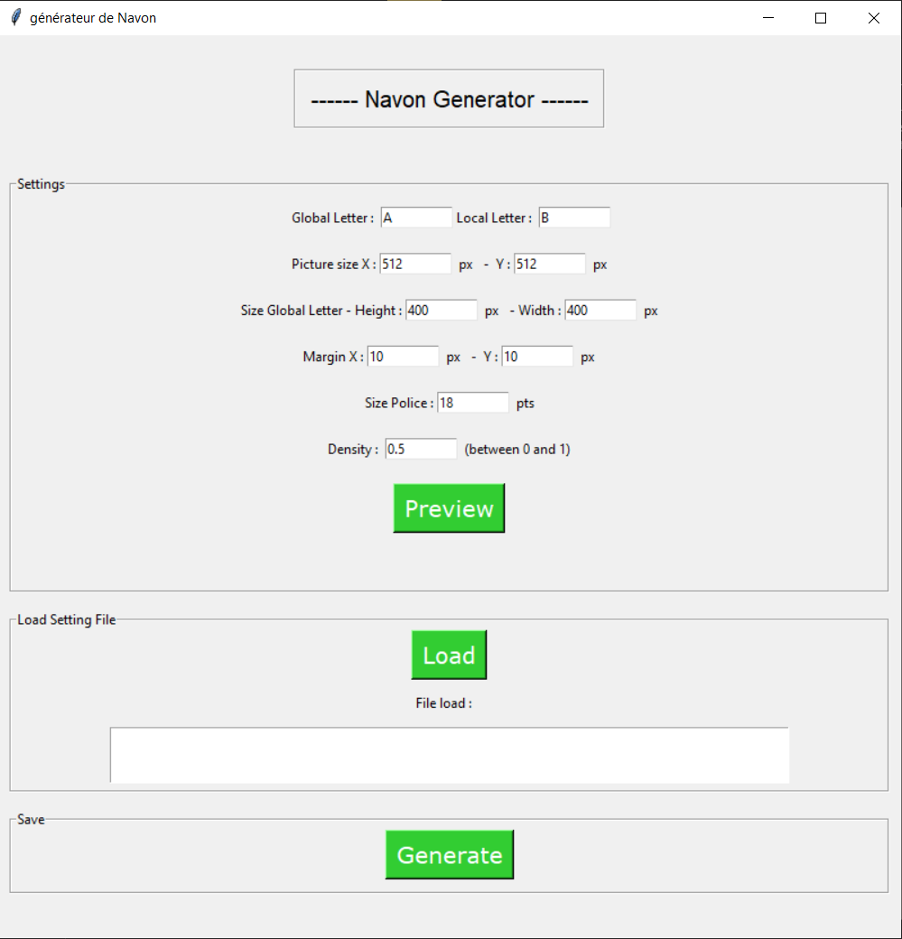
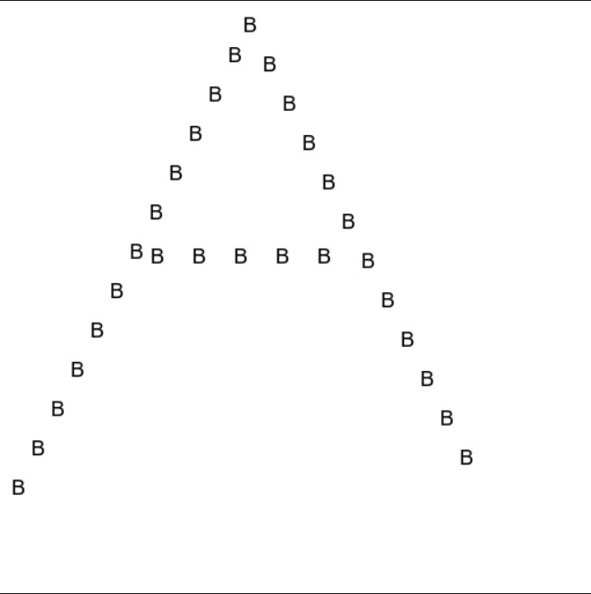
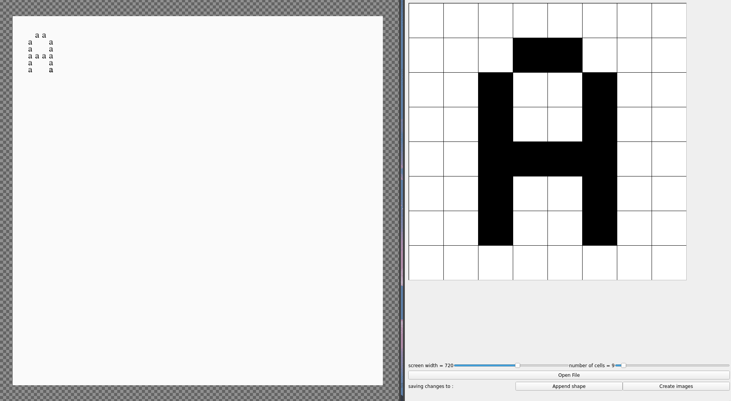
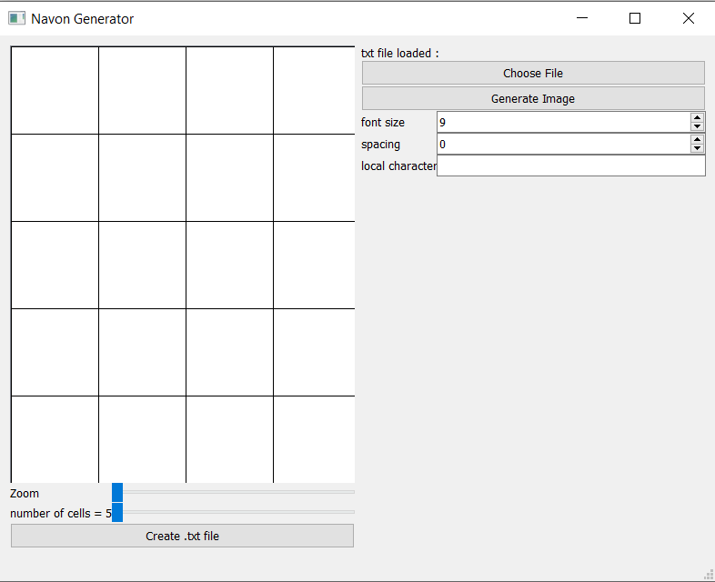
Avant – Après
Notes:
Et ces projets ont permis d’éclaircir le sujet
Comme on peut le voir cette première version permettait de générer rapidement des figures seulement à partir des 26 lettres de l'alphabet en majuscules et le résultat n'était pas satisfaisant
Le 2e projet permettait de dessiner sa figure de Navon à partir d'une grille mais les résultats n'étaient là non plus pas très satisfaisants
Pour arriver aujourd'hui à cette version ma version qui grâce à l'avancée des 2 projets précédemment permet d'arriver à ce mélange un peu ou à gauche on peut dessiner sa propre forme globale et sur la droite de générer rapidement à partir de certains modèles une figure de Navon

Slide 5
Qu’ai-je pu acquérir/ affirmer durant mon stage ?
Les compétences d’un développeur
Le matériel utilisé
Mener un projet à bien
Gérer un projet
Travailler en autonomie
Notes:
Pour ne pas revenir sur ce qui a été dit dans mon rapport je vais vous présenter les compétences les connaissances que j‘ai durant ce projet
et cela à travers 2 grands points le premier étant l es compétences d'un développeur c'est le 2e étant mené à bien un grand projet

Slide 6
Les compétences d’un développeur
Le matériel utilisé
Notes:
ce que j'entends par les compétences d'un développeur ce sont les algorithmes qu'il implémente les structures qui utilise dans son projet et le type de code qu'il produit et ce sont sur ces différents points que je voudrais présenter mes acquis durant ce stage en revenant rapidement sur ce que j'ai vu présenté dans le rapport

Slide 7




Le matériel utilisé
Enregistrer tous les éléments globaux, leurs coordonnées, leurs voisins etc.
Générer une image, résultat de la forme globale créée par l’utilisateur
Savoir gérer son avancée, s’y retrouver
Numpy
Pillow
GitHub
Notes:
En utilisant langage python sur toute la durée du stage, j'ai pu affirmé beaucoup de mes compétences apprises à l’IUT tel que programmation orientée objet ainsi que différents patterns après en cours
Mais j'ai pu voir aussi à travers ce stage à travers l'utilisation du langage python qu'il me restait beaucoup à découvrir
Par exemple ici numpy et Pillow sont des bibliothèques que j'ai utilisé durant ce projet et qui montre bien que je n’ai que je n‘ai aperçu qu'une couche de ce que peut utiliser un développeur comme outil à portée de main
Comme autre outil indispensable il y a github qui est pour les développeurs un peu son journal de son avancée ce qui lui permet de se retrouver dans ce qu'il fait et d'avoir un tracé de ce qu’il produit.
Github est un des nombreux outils permettant de gérer un projet.

Slide 8
Mener un projet à bien
Gestion de projet, Travailler en autonomie
Notes:
Dans ce que j'entends par mener à bien un projet il y a donc le premier point qui est de gérer le projet

Slide 9
Gérer un projet
Avec le Tuteur
Réunion hebdomadaire
Discussions Teams / Courriel
Seul
Comment hiérarchiser les tâches ?
Savoir combien de temps est nécessaire pour une tâche?
Notes:
où il y avait, une gestion de deux façons différentes :
Une gestion du projet avec avec monsieur bard durant des réunions hebdomadaires nous discutions des différentes possibilités des différents choix qui nous était qui nous étaient ouverts et ainsi nous faisons les choix de quels étaient les points à avancer durant la semaine discussion discutons par mail et autres de d'autres points tels que les problèmes actuels sur le code ou d'autres idées qui pouvaient venir
Il y avait une partie seul ou je devais voir comment je devais hiérarchiser les sous-tâches, déterminer combien de temps je devais passer sur certaines tâches, si je devais m'avancer sur une tâche ou une autre et ce travail en autonomie n’apporte pas toujours que du bon

Slide 10
Travailler en autonomie
Les avantages
Les défauts
Les décisions sont prises rapidement
Débogage rapide
Avancement à mon rythme, sans bloquer autrui, sans être bloqué
Les décisions sont prises rapidement
Aucune revue d’autrui concernant le code
Les réflexions peuvent être longues
Notes:
le travail en autonomie possède certains avantages et certains défauts : par exemple :
le travail en autonomie m'a permis d'avancer très rapidement durant ce projet :
Mais si j'étais bloqué et bien il n'y avait seulement que moi de bloquer du coup tout le projet était bloqué même si j'étais aussi capable de me débloquer seul et d’avancer rapidement sur le reste du projet mais travailler seul merci aussi parfois alors avancer sur les mauvaises voies ou par exemple certaines parties du projet qu'il m'a fallu du coup revoir par la suite et cela fait perdre du temps convention autonomie possède des bons et des mauvais points

Slide 11
Conclusion
Mes compétences
Le Laboratoire
Notes:
Donc en conclusion je peux dire que mes compétences et connaissances sont meilleurs maintenant après ce stage, que ce soit en tant que développeur ou en tant que meneur de projet : je sais quelles sont les choses que je dois faire ou non quelles sont les choses à éviter et je sais comment avancer rapidement et efficacement sur mon projet
et cette expérience fut vraiment enrichissant pour moi car ce que ce que je recherchais c'était trouver quelle était la place d'un développeur dans un lieu qui n'est pas propice à la programmation qui n'est pas l'activité première de l’entreprise, du laboratoire.
Donc je remercie monsieur Bard de m’avoir permis de travailler sur ce projet
Je remercie le laboratoire pour leur accueil et m’avoir fait découvrir ce monde professionnel en laboratoire
Et l’iut pour les cours qu’ils m'ont fourni et que j'ai pu affirmer dans le cadre du stage.
Et je remercie Mme Sologny de m’avoir supervisé durant toute la durée de mon stage.

Slide 12
Merci de votre écoute

Slide 13
Sources
http://www.beaudouin-architectes.fr/2003/01/pole-universitaire-a-a-f-e/
https://blog.u-bourgogne.fr/du-esaps/assistance/institut-marey-et-maison-de-la-metallurgie/

